Slide 1
Collection Freamwork

Slide 2
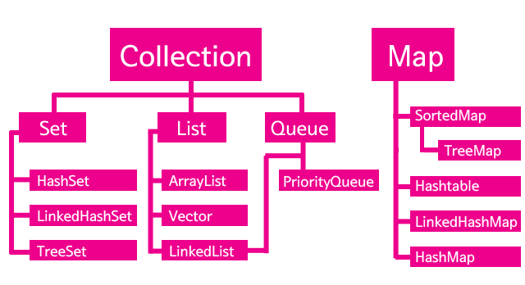
컬렉션 프레임워크 구조

Slide 3
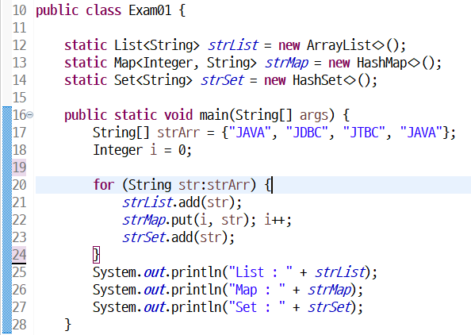

사용 예시

Slide 4
JAVA 프로그래머로서
컬렉션 프레임워크에 대하여
생각해볼것
제네릭(다이아몬드)
인터페이스

Slide 5
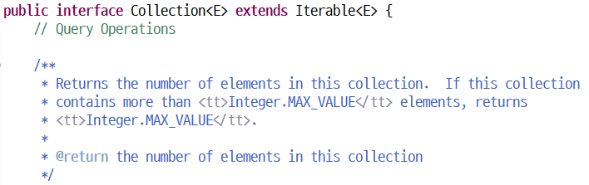
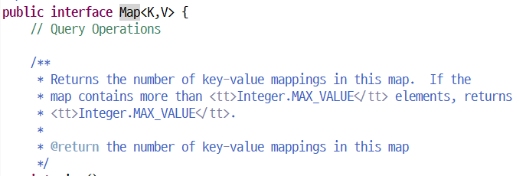
인터페이스 & 제네릭

Slide 6
WEB 프로그래머로서
생각해볼것
출력형식
Hi, this is April 1, 2019..
こんにちは今日は2019年4月1日よ。
2019/4/1

Slide 7
출력 형식

